Slide 1
요잇! Geo
일시: 2019.04.26
팀명: 로또혜성 부자예영~
발표: 김혜성
조원: 김예영, 김혜성, 윤예영

Slide 2
목차
개발 동기
개발 환경
앱 구성
순서도 및 구조도
일정

Slide 3


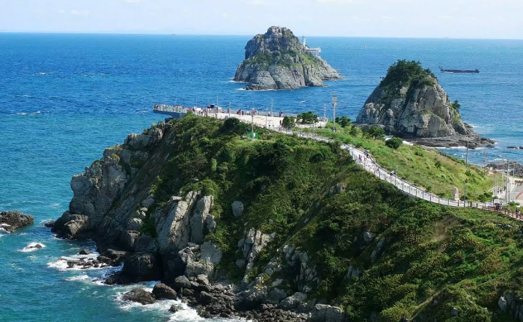


개발 동기
1. 개발 동기
Notes:
부산국가지질공원은 관련 장소의 가치있는 지형 혹은 문화에 대한 정보를 제공하는 해설판도 제대로 갖춰져 있지 않아 방문객에게
지식을 전달하지 못하고 있는 상황이다.
이에 우리는 관련한 명소의 특정 site에 대한 정보를 제공하고 자신의 이해도를 점검하는 용도의 어플리케이션을 만들고자 한다.

Slide 4






개발 환경
2. 개발 환경
개발툴
데이터베이스
서버

Slide 5


메인 페이지
3. 앱 구성
지질공원 선택
이기대
-
-
요잇!
-
-

Slide 6
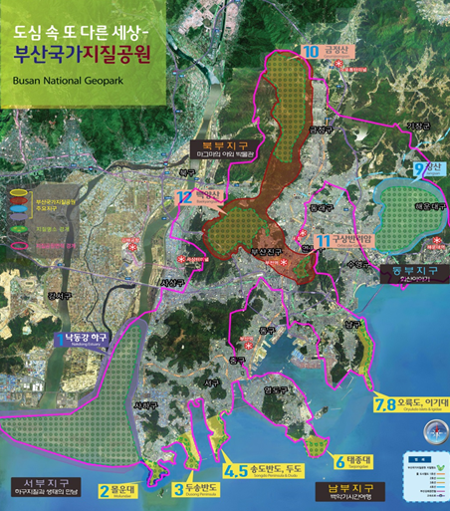
서브 페이지
3. 앱 구성
위치기반 해설
이기대
이기대 전체 해설
체험프로그램 예약
게임하기
Notes:
지도를 보여주고 사용자가 특정 site를 클릭하면 해단 지형에 관한 해설을 보여줌

Slide 7
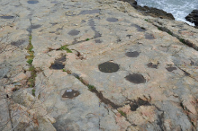
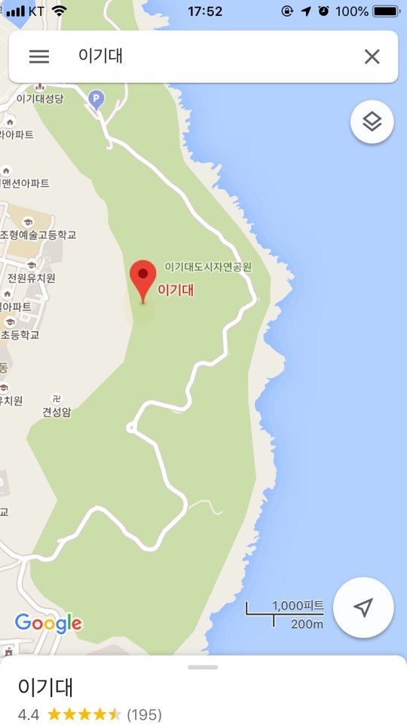


위치 기반의 해설
3. 앱 구성
해설
돌개구멍
해안가에 발달한 화산각력암에 마치 공룡 발자국과 같은 형태가 보입니다. 이는 바위의 빈틈에…

Slide 8
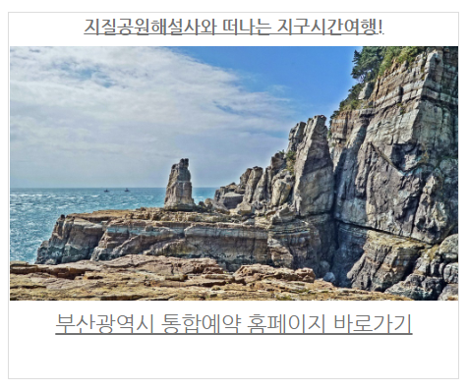
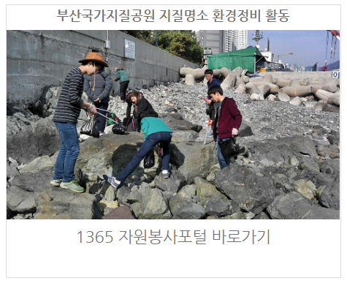
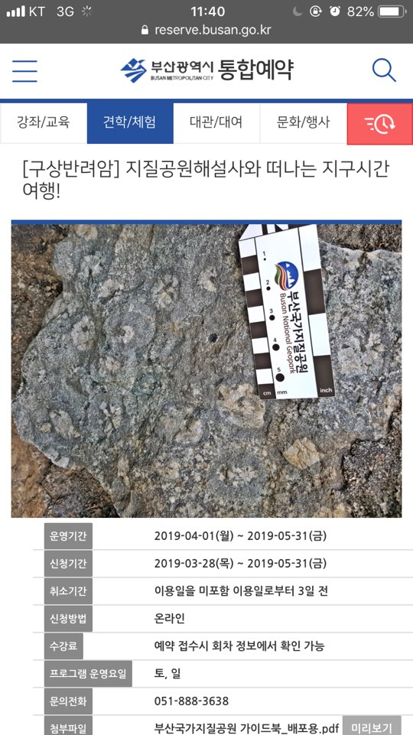
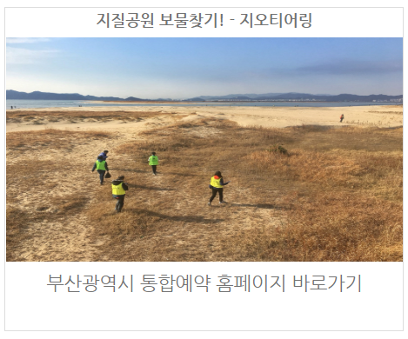
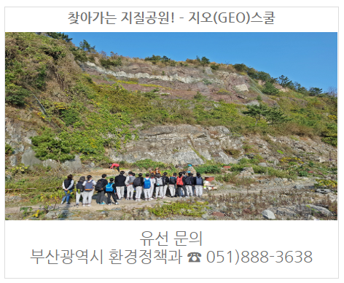
체험프로그램
3. 앱 구성

Slide 9
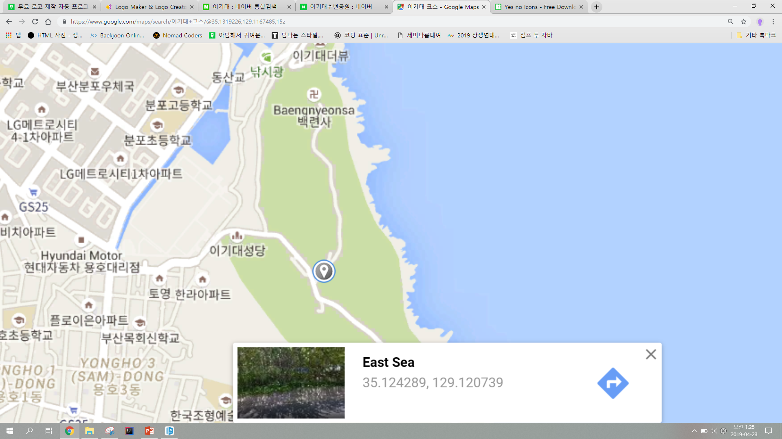


게임
3. 앱 구성
OX 퀴즈
위치기반 초성 퀴즈
문제:
여기서 가장 화석 닮은 사람은
Xxx이다.
현재 이 곳의 명칭은?
힌트: ㄷㄷㅊ
정답:

Slide 10
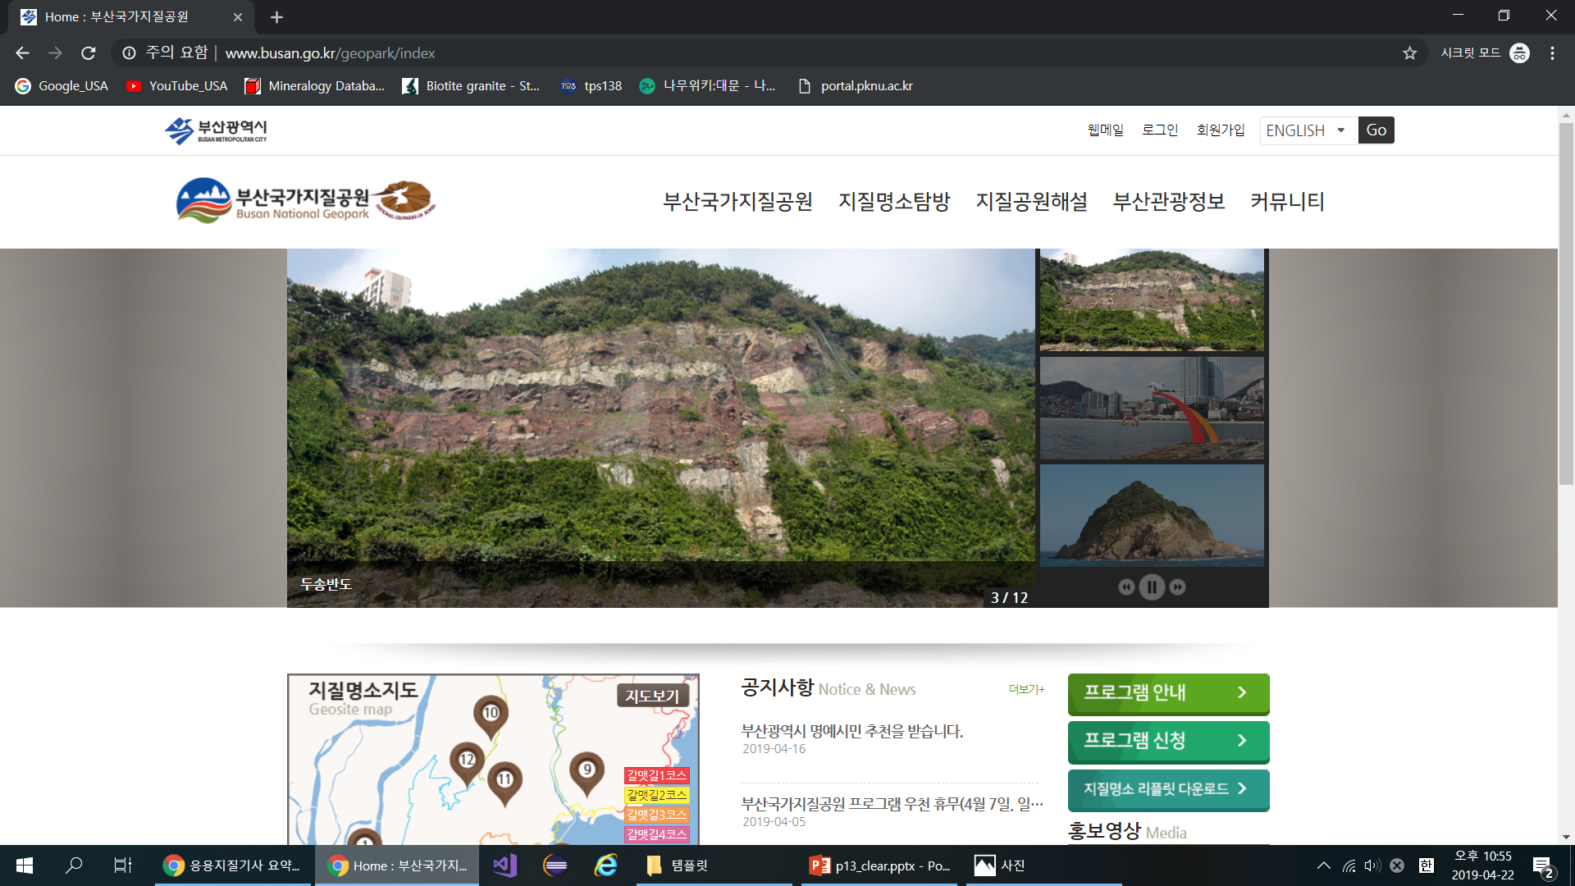
네트워크
3. 앱 구성

Slide 11
순서도
4. 순서도 및 구조도
START
관광지 선택
위치기반 해설
전체 해설
체험 프로그램 예약
게임하기
체험 프로그램 예약
알림 (알림을 보시겠습니까?)
게임하기
체험 프로그램 예약
전체 해설
위치기반 해설
위치기반 초성퀴즈 선택
취소
OX 퀴즈
해당 홈페이지 들어가기
종료
선택
종료
EXIT

Slide 12
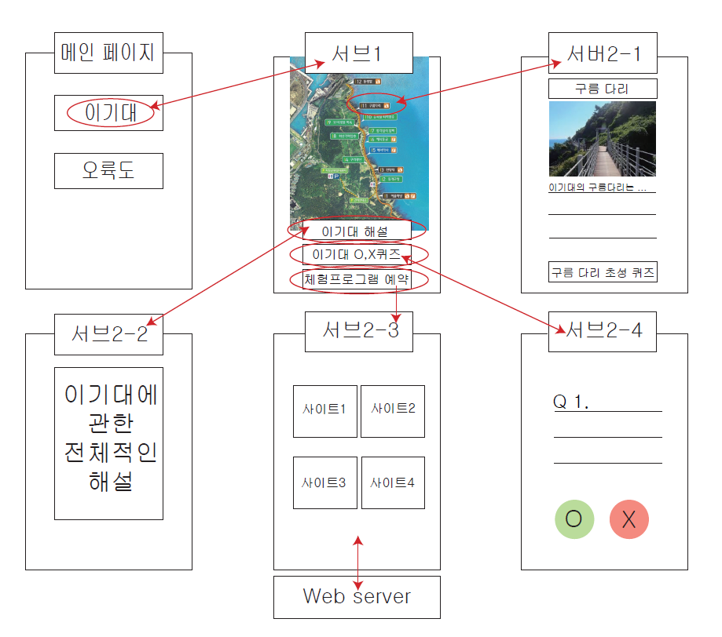
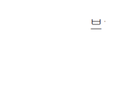
구조도
4. 순서도 및 구조도
DB
지질명소
명소별 site
O,X문제
전체해설
Site 해설
초성 문제

Slide 13
5. 일정
일정
모두
김예영
김혜성
윤예영
Skill/Period | 4.27~4.30 | 5.01~5.04 | 5.05~5.11 | 5.12~5.18 | 5.19~5.25 | 5.26~5.31 | ~6.28
Android Studio Study
Server
Android Studio
Database
Design
Presentation
Server & Database : Study & Implementation

Slide 14
감사합니다

Slide 15
Q & A

